Slide 2
Inteligência Artificial Aplicada
Pós-graduação em

Slide 3
Deep Learning

Slide 4
Problema
Séries temporais de dados de uma hidrelétrica

Slide 5
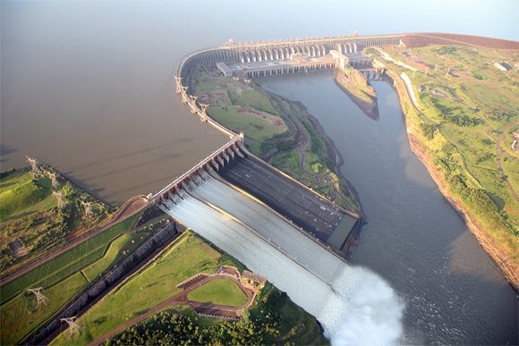
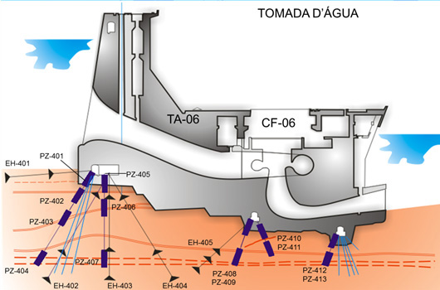
Problema - Dados de extensômetros
Deslocamento/contração em milímetros

Slide 6
Problema - Dados de extensômetros
Neste exercício, você é um cientista de dados examinando dados de Extensômetros de uma hidrelétrica. Você foi encarregado de fazer todo o tratamento de dados, detecção de anomalias e análises estatísticas. De acordo com o especialista, uma medida diária já é mais que suficiente para interpretar os dados. O especialista também comentou para desconsiderar os dados antes de 2008, pois a instrumentação ainda estava se adaptando a estrutura geológica da barragem.
Manipulação de dados: extraia o dataset de dados brutos (straingauge_raw.csv);
Tratamento de dados faltantes: o dataframe final possui dados faltantes? Se sim, como fará o tratamento deles? Analise bem o dataset final, como lidar com os dados.
Detecção de anomalias: utilize algum método de detecção de anomalias, plote os gráficos dos extensômetros com as anomalias em vermelho, explique o motivo da escolha do método de detecção.
Normalização e Remoção de anomalias: 1) Aplique uma técnica de normalização nos dados com anomalias e plote o gráfico normalizado. 2) Depois, remova as anomalias, normalize e plote o gráfico normalizado, o que mudou? Experimente diferentes tipos de normalização e compare os gráficos.
Escolha dois sensores e verifique se existe alguma correlação temporal entre eles.
Faça a predição de um dos sensores. Utilize LSTM e outras técnicas como Xgboost, RandomForest e compare métricas. Defina um horizonte de predição e explique o porquê.
Extra: faça a predição do sensor escolhido, mas utilizando os dados de outros.

Slide 7


Rodovia SC-401, 3730, Bairro Saco Grande, Florianópolis/SC
3239 5745

